Slide 1
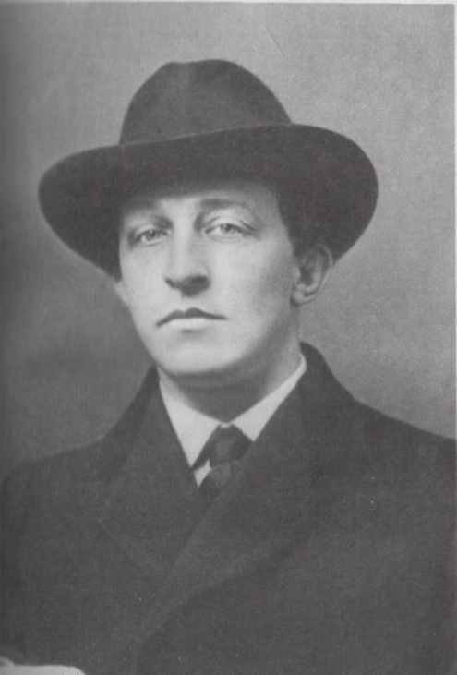
Александр Александрович Блок
16.11.1880 – 07.08.1921

Slide 2
... Нет ни одного из новых поэтов, на кого б не упал луч его звезды. А звезда его — трепет слова его, как оно билось, трепет сердца Лермонтова и Некрасова — звезда его незакатна.
А. РЕМИЗОВ.

Slide 3
Поколение услышало давно не слышанный чистый человеческий голос, полный бурных страстей, великой любви, огненного гнева ко всему мертвому, внешнему, условному, пустому.
Н. АСЕЕВ

Slide 4
Люди менялись у нас на глазах, когда глядели на Блока: точно на них падал отсвет его внутреннего сияния.
И. Новиков

Slide 5
Александр Блок родился в Санкт-Петербурге 16 ноября 1880 года, а через полгода семья переехала в подмосковное Шахматово.
Мать поэта, Александра Андреевна Бекетова, дочь ректора Санкт-Петербургского университета, которого величали отцом русских ботаников, переводила с французского произведения Бальзака, Гюго, Флобера, Золя, Бодлера и др. Кроме того, переводила с польского, немецкого, ее перу принадлежали переделки Жюля Верна, биография Андерсена, монографии для народа (о Голландии, истории Англии и т. д.).
Отец, Александр Львович Блок, был профессором Варшавского университета по кафедре государственного права. «Выдающийся музыкант, знаток изящной литературы и тонкий стилист - отец мой считал себя учеником Флобера» (А. А. Блок). Позже Александра Андреевна, разведясь с А.Л. Блоком, вышла замуж за Франца Кублицкого-Пиоттух.

Slide 6
«Детство мое прошло в семье матери. Здесь именно любили и понимали слово; в семье господствовали... старинные понятия о литературных ценностях и идеалах». (А. А. Блок).
Сочинять стихи Блок начал очень рано — около пяти лет от роду. Позднее они с братьями основали журнал «Вестник», где поэт был редактором и деятельным сотрудником три года.

Slide 8
И тяжкий сон житейского сознанья Ты отряхнешь, тоскуя и любя Вл. СОЛОВЬЕВ
Первый свой цикл - «Стихи о Прекрасной даме» (1901—1902) - поэт посвящает Любови Дмитриевне Менделеевой, дочери известного профессора химии. В 1903 году она становится его женой, его Музой и сопровождает по жизни до конца пути. Сказочно преображается, мифологизируется «статная девушка в розовом платье, с тяжелой золотой косой».
Имение Менделеевых Боблово находилось рядом с блоковским Шахматовом. В 1900-х годах Блок, увлекшись театром, ставит несколько любительских пьес — это постановки Шекспира с участием Любови Дмитриевны. Сам он также принимает деятельное участие в домашних спектаклях.

Slide 9
Сцены из любительских спектаклей в Боблове. - А. Блок – Гамлет. 1898 г. - Л. Д. Менделеева – Офелия. 1898 г.

Slide 10
Предчувствую Тебя. Года проходят мимо —
Все в облике одном предчувствую Тебя.
Весь горизонт в огне — и ясен нестерпимо,
И молча жду, тоскуя и любя.
Весь горизонт в огне. И близко появленье.
Но страшено мне — изменишь облик Ты.

Slide 11
И дерзкое возбудишь подозренье,
Сменив в конце привычные черты.
О как паду, — и горестно и низко,
не одолев смертельныя мечты!
Как ясен горизонт! И лучезарность близко.
Но страшно мне: изменишь облик Ты.

Slide 12
Символизм Блока
Борис Пастернак писал, что «символистом была действительность, которая была вся в переходах и брожении; вся что-то скорее значила, нежели составляла, скорее служила симптомом и знамением, нежели удовлетворяла».

Slide 13
Сам Блок уже на исходе жизни утверждал, что «символисты оказались по преимуществу носителями духа времени». «Гармонические линии, нежные тона, томные розы, воздушность, мечта о запредельном, искание невозможного». (А. Блок).

Slide 14
Символ знак, воплощение мечты, того, чего нет на самом деле, мечты красивой, эстетизированной... Пример пленительного стихотворения-символа «В ресторане». Не ищите на цветочных прилавках черной розы - ее не найти никогда. Она существует лишь в воображении поэта-символиста и читателя-мечтателя...

Slide 15
В РЕСТОРАНЕ
Никогда не забуду (он был, или не был
Этот вечер: пожаром зари
Сожжено и раздвинуто бледное небо,
И на желтой заре — фонари.
Я сидел у окна в переполненном зале.
Где-то пели смычки о любви.
Я послал тебе черную розу в бокале
Золотого, как небо, аи.
Ты взглянула. Я встретил смущенно и дерзко
Взор надменный и отдал поклон.
Обратясь к кавалеру, намеренно резко
Ты сказала: «И этот влюблен».

Slide 16
И сейчас же в ответ что-то грянули струны,
Исступленно запели смычки...
Но была ты со мной всем презрением юным,
Чуть заметным дрожаньем руки...
Ты рванулась движеньем испуганной птицы,
Ты прошла, словно сон мой, легка...
И вздохнули духи, задремали ресницы,
Зашептались тревожно шелка.
Но из глуби зеркал ты мне взоры бросала
И, бросая, кричала: «Лови!...»
А монисто бренчало, цыганка плясала
И визжала заре о любви.
1910.

Slide 17
В письме к Константину Сергеевичу Станиславскому Александр Блок писал о том, что отныне одной теме – теме России – он «сознательно и бесповоротно посвящает жизнь».
Он посвятил себя России от первых опытов, от стихотворения «Гамаюн», навеянного картиной В. М. Васнецова, до цикла «На поле Куликовом» и поэмы «Двенадцать», от стихотворения «Скифы» до заключительных, черновых строчек поэмы «Возмездие», написанных в 1920 году: «А мир свободен и велик...».

Slide 18
РОССИЯ.
Опять, как в годы золотые,
Три стёртых треплются шлеи,
И вязнут спицы расписные
В расхлябанные колеи.
Россия, нищая Россия,
Мне избы серые твои,
Твои мне песни ветровые
Как слезы первые любви!
Тебя жалеть я не умею,
И крест свой бережно несу...
Какому хочешь чародею
Отдай разбойную красу!

Slide 19
Пускай заманит и обманет, —
Не пропадешь, не сгинешь ты,
И лишь забота затуманит
Твои прекрасные черты...
Ну, что ж? Одной заботой боле —
Одной слезой река шумней,
А ты все та же — лес, да поле,
Да плат узорный до бровей...
И невозможное возможно,
Дорога долгая легка,
Когда блеснет в дали дорожной
Мгновенный взор из-под платка,
Когда звенит тоской острожной
Глухая песня ямщика.
18 октября 1908

Slide 20
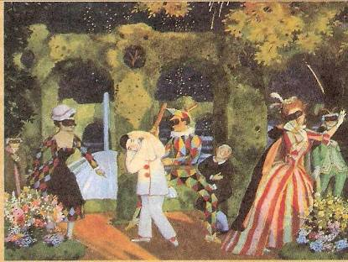
Блок и театр
В «Автобиографии» Блок укажет: «Главными темами моих статей... были и остались темы об «интеллигенции и народе», о театре и о русском символизме».
Константин Сергеевич Станиславский при знакомстве с поэтом узнал в нем студента, который неистовей всех аплодировал актерам Московского Художественного театра во время петербургских гастролей.

Slide 21
Зимой 1906 года Георгий Чулков предложил Блоку написать пьесу, развивающую мотивы стихотворения «Балаганчик» (1905) для будущего театра «Факелы». И в конце 1906 года первая пьеса Блока «Балаганчик» была закончена.
Под маской Коломбины была выведена его жена, Любовь Дмитриевна Блок, под маской Пьеро — сам автор, а под маской Арлекина — его вечный друг и соперник Борис Бугаев (А. Белый). Разноголосый красочный «балаганчик — озорное театральное действо мечтательных талантливых людей» - вот что представляли собой пьесы Блока — «Балаганчик», «Роза и Крест», «Песня Судьбы», «Незнакомка» и др., многие из которых были поставлены ведущими русскими театрами.

Slide 23
Поэма "Двенадцать"
Поэма «Двенадцать», по выражению чуткого современника А.А.Блока, академика С. Ф. Ольденбурга, осветила «и правду и неправду того, что свершилось». Герои поэмы — герои революции, «...и он воздал им честь и славу — таким, какими он их увидел. Известно, что в начале января 1918 года Блок в шумном споре защищал революцию. Его никогда не видели таким возбужденным, он почти кричал: «А я почти у каждого красногвардейца вижу ангельские крылья за плечами» (В. Орлов, «Гамаюн»).
И все-таки в поэме о двенадцати солдатах, несущих ночной патруль в революционном Петрограде, написал: «На спину б надо бубновый туз». Бубновый туз - тогда это было известно всем - метка каторжника, преступника.

Slide 24
В 1920 году сам Блок писал так о своей поэме: «Оттого я и не отрекаюсь от написанного тогда, что оно было писано в согласии со стихией: например, во время и после окончания «Двенадцати» я несколько дней ощущал физически, слухом, большой шум вокруг — шум слитный (вероятно, шум от крушения старого мира).

Slide 25
Поэтому те, кто видит в «Двенадцати» только политические стихи, или очень слепы к искусству, или сидят по уши в политической грязи, или одержимы большой злобой — будь они враги или друзья моей поэмы.... Посмотрим, что сделает с этим время. Может быть, всякая политика так грязна, что одна капля ее замутит и разложит все остальное; может быть, она не убьет смысла поэмы; может быть, наконец, — кто знает! — она окажется бродилом, благодаря которому «Двенадцать» прочтут когда-нибудь в не наши времена». (А. Блок. Записка о “Двенадцати”).

Slide 26
Музей-квартира А. А. Блока
в Санкт-Петербурге

Slide 28
Музей-квартира А. А. Блока
в Санкт-Петербурге
В доме 57 по бывшей Офицерской ул. (ныне ул. Декабристов) в 1912—1921 годах жил Александр Блок.
«В доме сером и высоком, у морских ворот Невы», — писала Анна Андреевна Ахматова о последнем блоковском доме.
Здесь были написаны циклы стихов «Страшный мир», «Кармен», «Родина», поэмы «Возмездие», «Двенадцать». Здесь он встретил первую мировую войну, сюда вернулся с фронта.
В этом доме 7 августа 1921 года Александр Блок умер.

Slide 29
Блоку — верьте, это настоящий, Волею Божией поэт и человек бесстрашной искренности. М. ГОРЬКИЙ

